Slide 1


SalVinTIC
Costumbres y tradiciones
SalVinTIC
Costumes e tradições
I.E.S. Lucía de Medrano
Salamanca
A.E. D. Afonso III - Vinhais

Slide 2
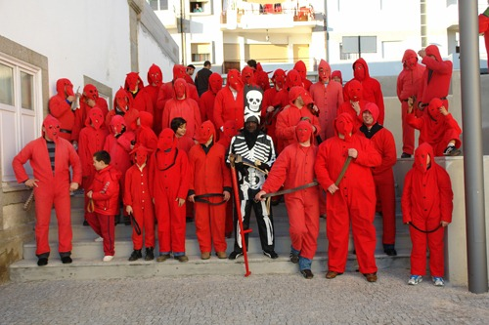

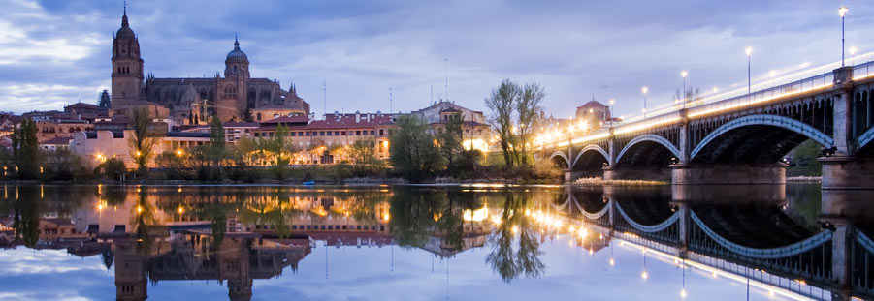
Temática comum
Tradições e património cultural
  Vinhais: Recuperação de tradições rurais.
  Salamanca: património cultural da cidade.
Ocupação humana – Migração da zona rural para a urbana.

Slide 3
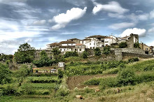
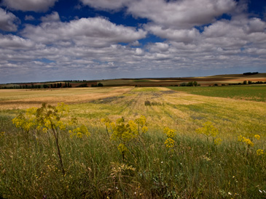
Temática comum
  Natureza.
  Parque Natural e Parque Biológico, Vinhais.
  Comparações de ecossistemas em Salamanca, cidade e provincia.

Slide 4
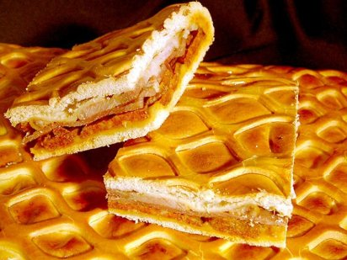
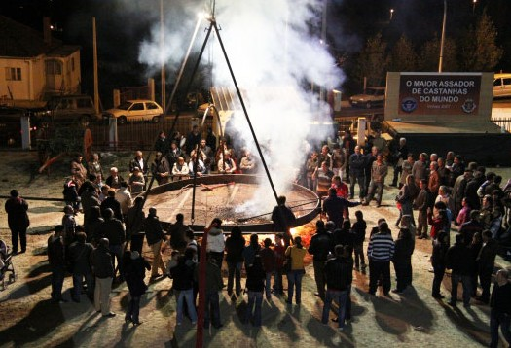
Temática comum
Gastronomia.
  Matanza salmantina / Feira do fumeiro.
  Produtos locais de ambas localidades.

Slide 5
Intercambio virtual
Utilización de la plataforma como muestra com videos y presentaciones PowerPoint de las actividades realizadas en el centro educativo relacionadas con el proyecto.
Actividades de interacción entre los alumnos de los dos centros. Por ejemplo: olimpiadas matemáticas, concursos.
Videoconferencias: conocimiento de los alumnos y presentación de temas y trabajos.

Slide 6
Visitas
Vinhais, 7-8 de março - Sábado depois das cinzas.
  Abertura solene com a apresentação dos centros e localidades.
  Assistir a uma aula conjunta com a apresentação alguns trabalhos com uma temática comum.
  Visita ao Parque Biológico
  Participar no Primeiro Desfile «com mil diabos».

Slide 7
Visitas
Visita en Salamanca, 24-25 abril:
  Presentación del centro, de la ciudad y de las actividades del encuentro.
  Una aula didáctica en el centro com un tema común.
  Juego de pistas para conocer la ciudad de Salamanca com grupos mixtos, principalmente por el centro.
  Visita al centro histórico de Salamanca.

Slide 8
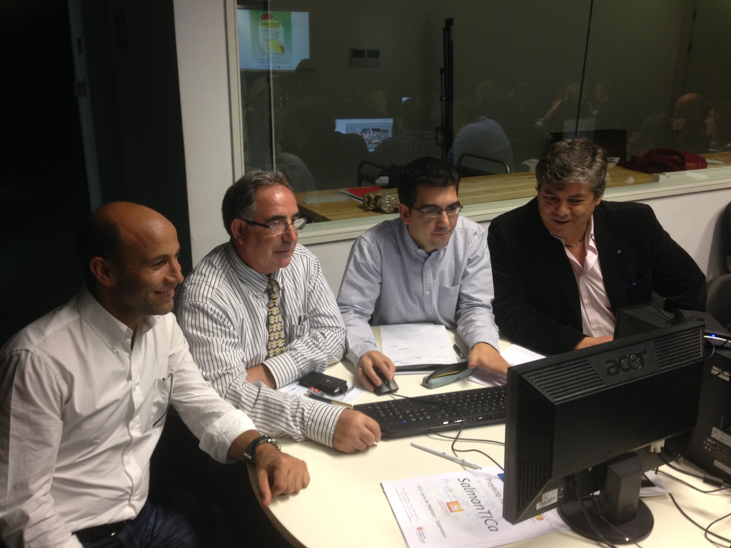
Ao trabalho…

